Slide 1
Disclaimer
IKNL is eigenaar van alle intellectuele eigendomsrechten op de PowerPointpresentaties als onderdeel van de b-learning palliatieve zorg, inclusief het daarop vermelde logo van IKNL. IKNL en MSD aanvaarden geen aansprakelijkheid voor eventuele onjuistheden en/of onvolledigheden in de inhoud van het lesmateriaal. MSD heeft geen invloed gehad op de samenstelling van de b-learning.
Licentie:
Creative Commons:BY-NC-SA
Notes:
Noot
De e-learning Begin Goed Zorg Goed die beschikbaar was via MSD Academy en als basis werd gebruikt bij de ontwikkeling van deze workshop. Deze is sinds eind 2021 niet meer beschikbaar bij MSD. De workshop kan echter wel uitgevoerd worden.

Slide 2
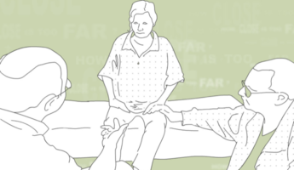
Workshop
Effectieve communicatie
Verdieping op de e-learning Communiceren
Notes:
Openingsdia
Volgende dia: aanbod onderdelen

Slide 3


Aanbod Effectieve communicatie
(Actief) Luisteren
Stiltes
Empathie
Notes:
Werkvorm: kort toelichten
Inhoud: De keuze voor deze drie onderdelen komen voort uit literatuuronderzoek (Bernacki et al, 2017) waaruit blijkt dat dit moeilijke aspecten zijn bij het gesprek tussen arts/verpleegkundig (specialist) met patiënt en partner. Ze hangen nauw met elkaar samen.
September 2023: de link naar de filmpjes werken niet meer. De e-learning bestaat niet meer waarin de filmpjes naar verwijzen en tevens zijn zij ook verjaard. Hierdoor vervalt een groot deel van de dia’s. Deze zijn:
Bij het deel (Actief) Luisteren (casus Yvonne): dia 10 – 14. Met een eigen casus kan dit worden vervangen. Het theorie gedeelte (dia 8 en 9) klopt wel.
Bij onderdeel Empathie (casus Ewa): 25 – 26. Met een eigen casus of van een deelnemer kan dit worden vervangen. Het theoriedeel klopt wel
Volgende dia: begrip Effectieve communicatie vanuit het Kwaliteitskader Palliatieve zorg Nederland

Slide 4
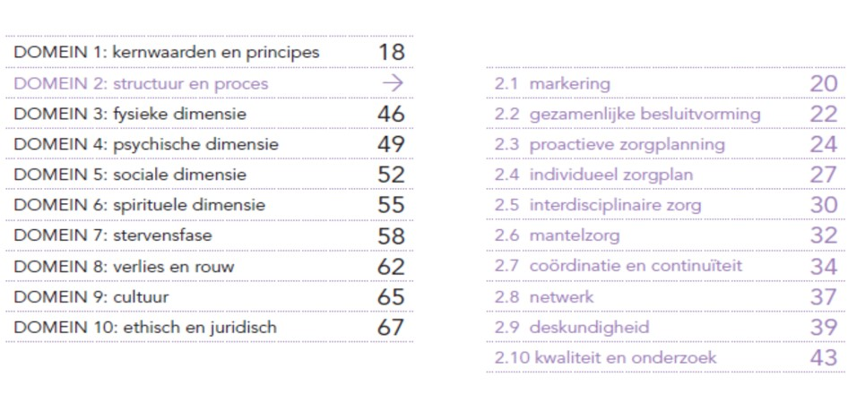
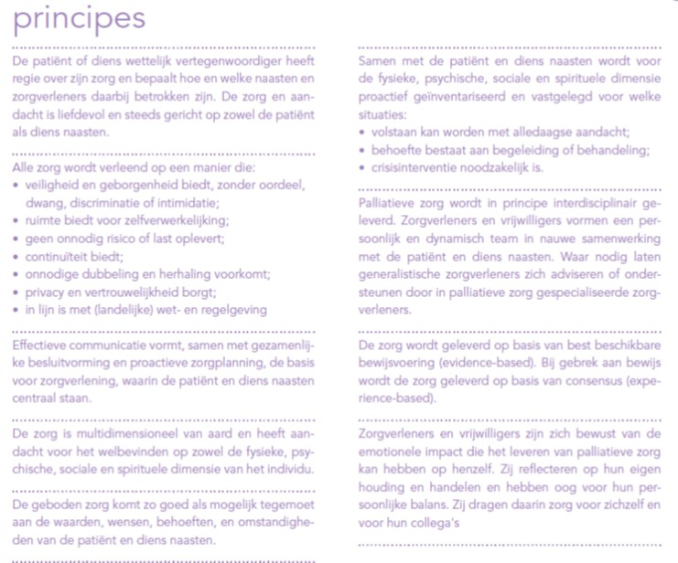
Effectieve communicatie in Kwaliteitskader palliatieve zorg Nederland
bron: Kwaliteitskader palliatieve zorg Nederland. IKNL/Palliactief 2017
Notes:
Werkvorm: kort toelichten
Inhoud: In het Kwaliteitskader palliatieve zorg Nederland (2017) is Effectieve communicatie een van de principes die als basis geldt voor het verlenen van goede palliatieve zorg. De omcirkelde tekst is op volgende dia uitgelicht.
Volgende dia: principes Effectieve communicatie

Slide 5
Effectieve communicatie in
Kwaliteitskader palliatieve zorg Nederland
Effectieve communicatie vormt, in combinatie met
gezamenlijke besluitvorming en proactieve zorgplanning, de basis voor zorgverlening waarin patiënt en naasten centraal staan.
Onder effectieve communicatie wordt een gestructureerd proces verstaan tussen de patiënt en de zorgverlener, waarbij tweezijdige informatie uitwisseling en gelijkwaardigheid - met respect voor de afhankelijke positie van de patiënt - de basis is.
Effectieve communicatie is onder andere van wezenlijk belang voor de methode van gezamenlijke besluitvorming.
bron: Kwaliteitskader palliatieve zorg Nederland. IKNL/Palliactief 2017
Notes:
Werkvorm: kort toelichten / laten lezen
Inhoud: In het Kwaliteitskader is het begrip Effectieve communicatie aangegeven als een gestructureerd proces met tweezijdige informatie uitwisseling en op gelijkwaardigheid. Voor gezamenlijke besluitvorming is een aparte e-learning en verdiepingsworkshop en sluit goed aan op deze workshop. Proactieve zorgplanning komt aanbod in de e-learning Zorg rondom levenseinde en de daaraan gekoppelde workshop.
Volgens Silverman (2014) heeft effectieve communicatie een positieve invloed op de tevredenheid van zowel de hulpverlener als de patiënt en op de relatie tussen hulpverlener en patiënt.
Volgende dia: kenmerken effectieve communicatie.

Slide 6
Effectieve communicatie in
Kwaliteitskader palliatieve zorg Nederland
Voor het bewerkstelligen van een dergelijk gestructureerd proces zijn empathisch vermogen en de juiste communicatieve vaardigheden van belang, in de zin van:
de manier van vragen stellen
actief en reflectief luisteren
omgaan met functionele en bewogen stiltes
laten zien van verbale en non-verbale communicatie
bron: Kwaliteitskader palliatieve zorg Nederland. IKNL/Palliactief 2017
Notes:
Werkvorm: kort toelichten / laten lezen
Inhoud: De communicatieve vaardigheden waarover we het hier hebben, betreffen een patiëntgerichte benadering die de samenwerking tussen hulpverlener en patiënt bevordert (Silverman, 2014). Het Calgary Cambridge structuur model van Kurz, S, Silverman, et al. (2003) op de volgende dia helpt hierbij.
Volgende dia: openingsdia onderdeel (Actief) Luisteren

Slide 7
(Actief) Luisteren
Onderdeel van de workshop Effectieve communicatie
Notes:
Volgende dia: programma (Actief) Luisteren

Slide 8
Programma (Actief) Luisteren
Calgary Cambridge structuur model
Filmfragment casus Yvonne is vervallen
Nabespreking
Vervolggesprek
Afloop casus Yvonne
Notes:
Werkvorm: kort toelichten
Inhoud: Het accent ligt bij het herkennen en zelfreflectie, het kunnen aangeven wat je jezelf goed doet en/of verbeterd kan worden m.b.t. de manier van luisteren (actief en reactief) en de manier van vragen stellen. In de nabespreking staan de eigen ideeën en werkwijze bij gespreksvoering van de deelnemers centraal. Het uitwisselen en daarnaast welke ideeën een ieder heeft, geeft verdieping en (nieuwe) kennis om te gebruiken in praktijk.
September 2023
De link naar de filmpjes werken niet meer. De e-learning bestaat niet meer waarin de filmpjes naar verwijzen en tevens zijn zij ook verjaard. Hierdoor vervalt een deel van de dia’s in deze workshop, namelijk:
Bij het deel (Actief) Luisteren (casus Yvonne) dia 10 – 14. Met een eigen casus kan dit worden vervangen. Het theorie gedeelte (dia 8 en 9) klopt wel.
Bij het deel Empathie (casus Ewa) dia 25 -26. Met een eigen casus van deelnemer of trainer kan dit worden aangepast. Het theoriedeel klopt wel en is zeker zinvol bij deze workshop.
Volgende dia: Calgary Cambridge structuur model (Nederlandse versie)

Slide 9
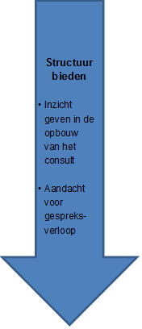
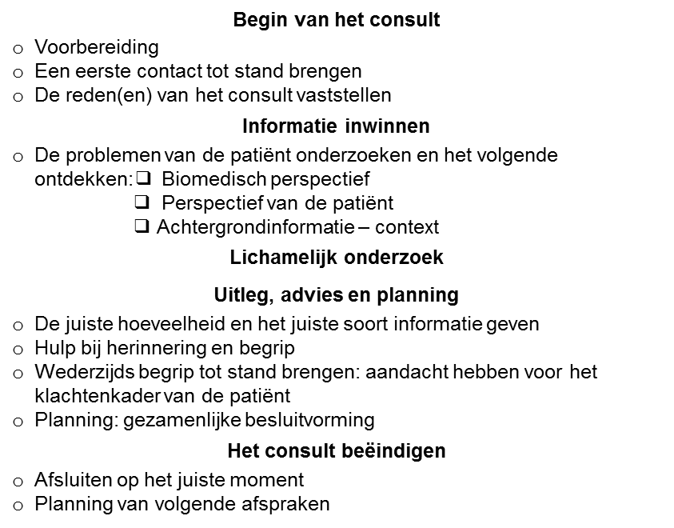
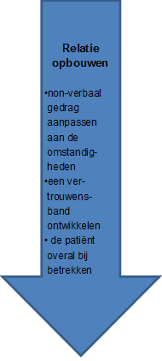
Calgary Cambridge structuur model
Bron: S Kurtz, J Silverman, J Benson, J Draper - Academic Medicine, 2003
Reflectievraag
Gebruikt u het Calgary Cambridge structuurmodel voor effectief communiceren?
Zo ja gebruikt u het bewust of onbewust. Wat zijn voor u de sterke punten?
Zo nee, zou u het in de toekomst gaan gebruiken en waarom?
Notes:
Werkvorm: kort toelichten en/of kort bespreken reflectievraag
Inhoud: In de e-learning is dit model aan de orde geweest, het biedt een handvat bij effectieve communicatie. Ken je dit model? Werk je volgens dit model?
De twee kolommen ‘Structuur bieden’ en ‘Relatie opbouwen’ zijn taken die door het gehele consult lopen en niet op zich zelf staan. De Calgary Cambridge observatielijst (Kurz, 2003) beschrijft 71 vaardigheden die inzicht geven in de complexiteit van zorgverlener en patiëntcommunicatie. Onder ‘Uitleg, advies en planning’ staat de gezamenlijke besluitvorming (‘shared decision-making’) waar een aparte workshop (en e-learning) voor is.
Volgende dia: voorbereiding filmfragment casus Yvonne op de poli

Slide 10
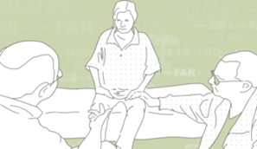
Luisteren – voorbereiding filmfragment
Voorbereiding filmfragment casus Yvonne
Kijkopdracht:
  Wat valt je op bij het zien van dit fragment?
  Kijk zowel naar het optreden van de arts als naar de reactie van patiënte Yvonne, haar twee kinderen en haar man.
Notes:
Werkvorm: inleiden filmfragment Yvonne
Inhoud: Casus komt uit de e-learning. Yvonne komt met haar gezin op de poli omdat het erg slecht met haar gaat. Kijkopdracht is om gericht naar het filmfragment te kijken: wat zie je bij de arts, de patiënt, de kinderen en de partner.
September 2023
De link naar de filmpjes werken niet meer. De e-learning bestaat niet meer waarin de filmpjes naar verwijzen en tevens zijn zij ook verjaard. Hierdoor vervalt een groot deel van de dia’s. Bij het deel (Actief) Luisteren dia 10 – 14. Met een eigen casus kan dit worden vervangen. Het theorie gedeelte (dia 8 en 9) klopt wel.
Volgende dia: link filmfragment.

Slide 11
Luisteren – filmfragment Yvonne
Filmfragment casus Yvonne, heeft borstkanker met metastasen in de lever en botten.
Link filmfragment Yvonne op de poli
  Yvonne komt met haar gezin, man Hans en 2 kinderen Cindy en Roy, op de poli voor een gesprek met de arts:
  minuut 0 - 3.22 (of tot einde fragment: 5.57 minuten)
Notes:
Werkvorm: kijken naar filmfragment
Inhoud: filmfragment tonen van 0.0 – 3.22 minuten. Dit is NIET het gehele fragment! Het gehele filmfragment duurt 5.57 minuten, dit geeft de afronding van het gesprek weer en dat zij vertrekken.
Het filmfragment is te vinden onder Filmfragmenten via de inlog MSD academy –Alle Nascholingen - Online Nascholing - Begin Goed Zorg Goed. De filmfragmenten staan vanwege privacy onder deze inlog.
Volgende dia: nabespreking met vragen

Slide 12
Luisteren – nabespreking filmfragment
Nabespreken op:
  Hoe ervaar je dit gesprek?
  Wat doet het bij je?
  Hoe maak jij contact tijdens een moeilijk gesprek?
Notes:
Werkvorm: groepsgesprek
Inhoud: Wat doet dit gesprek bij je? Enigszins richting geven m.b.t. het onderwerp Luisteren.
Het groepsgesprek vervolgen met: Hoe maak jij contact tijdens een moeilijk gesprek? In deze casus is het contact maken essentieel. Contact maken doe je door: actief en reactief luisteren, reageren op het verhaal door o.a. non-verbaal gedrag, vragen naar …, anderen er bij te betrekken.
M.b.t. actief en reactief luisteren, McWhinney (artikel Robertson, 2005) beweert dat het grootste probleem in klinische gespreksvoering is om de patiënt zijn verhaal te laten vertellen. Actief luisteren is een geavanceerde communicatievaardigheid, wat in de praktijk en een constante bewustwording vergt om te voorkomen in patronen te vallen.
Tip: sluit aan op waar de patiënt zit, vraag naar verduidelijkingen en/of voorbeelden, vraag naar “wat is het belangrijkste voor u op dit moment of in uw verhaal", en benoem wat je ziet/hoort.
Volgende dia: vervolggesprek met Yvonne en haar gezin

Slide 13
Luisteren – vervolggesprek Yvonne
Nu zit jij als zorgverlener in deze situatie.
Hoe zou jij dit gesprek vervolgen?
Hoe zou je dit aanpakken?
Hoe zou je contact maken met de kinderen en de partner?
Notes:
Werkvorm: uitwisselen ideeën in subgroepen, afsluiten plenair
Inhoud: In subgroepen met drie personen bespreken hoe je dit gesprek gaat vervolgen. Denk hierbij aan: Hoe zou je dit aanpakken? Wat zou het doel zijn van je vervolggesprek? Welke mogelijkheden heb je in deze fase?
Plenair globaal bespreken de grote lijn van hoe een ieder (vanuit de subgroepen) dit aanpakt.
Volgende dia: ter afsluiting afloop casus Yvonne.

Slide 14
Afloop casus Yvonne
De volgende morgen heeft de arts samen met een verpleegkundige uit het palliatief team Yvonne thuis bezocht in bijzijn van haar familie en
Gesprek over euthanasie c.q. palliatief sederen
Existentiële situatie
Yvonne is kort daarna gesedeerd.
Na twee dagen overleed zij rustig in bijzijn van haar familie.
Notes:
Werkvorm: laten zien
Inhoud: Ter afronding de afloop van casus Yvonne.
Volgende dia: openingsdia onderdeel Stiltes

Slide 15

Stiltes
Onderdeel van de workshop Effectieve communicatie
Notes:
Stiltes sluit nauw aan bij het onderdeel Luisteren. Naast stiltes is er ook aandacht voor het non-verbale gedrag tijdens de stilte zowel bij je zelf als wat je ziet bij de patiënt.
Volgende dia: programma Stiltes

Slide 16
Programma Stiltes
Stiltes reflectievraag
  Bespreken moeilijkheden
  Non-verbaal gedrag
Rollenspel eigen casus
Notes:
Werkvorm: kort toelichten
Inhoud: Het oefenen van gespreksvoering en stiltes staan voorop. N.a.v. de reflectievraag wordt een of meerdere casussen van de deelnemers gebruikt als rollenspel. Een optionele casus is eveneens toegevoegd.
Volgende dia: Reflectievraag Omgaan met stiltes

Slide 17
Reflectievraag over stiltes - reacties
Stiltes zijn een onvermijdelijk onderdeel van een gesprek. Ze kunnen ongemakkelijk aanvoelen.
Hoe is dit bij jou? Wanneer voel je je ongemakkelijk bij stiltes? En na hoeveel tijd voel je dit?
Gesprek over non-verbaal gedrag tijdens stiltes.
  Hoe doe jij dit?
  Wat ligt je goed? Wat minder?
Notes:
Werkvorm: groepsgesprek a.d.h.v. reacties op de reflectievraag (eventueel vooraf de reacties met steekwoorden op een flap of op deze dia zetten).
Inhoud: Bespreken de reacties op reflectievraag 2 over Stiltes.
Uit literatuur (Hawken, 2005) blijkt dat een arts de stilte onderbreekt bij een patiënt na gemiddeld 18 – 23 seconde. Hoe ligt dit bij jou? Heb je hier een idee over?
M.b.t. non-verbaal gedrag: Wat laat je zien aan non-verbaal gedrag tijdens de stiltes? Hoe doe jij dit en/of ben je je ervan bewust wat je doet? Welke manieren liggen jou goed en welke minder? En wat zie je bij de patiënt aan non-verbaal gedrag? Hoe reageer je daar op? (uitspelen in een rollenspel, zie volgende dia)
Tip: Een lange stilte van patiënt kan je opheffen door te vragen naar bijvoorbeeld: Waar denk je aan?
Tip: Toon het non-verbale gedrag tijdens het gesprek.
Volgende dia: rollenspel casus deelnemer over non-verbaal gedrag

Slide 18
Stiltes - rollenspel
Rollenspel over stiltes en non-verbaal gedrag.
Casus van de deelnemer(s)
Notes:
Werkvorm: rollenspel
Inhoud: Casus van deelnemer over: wanneer voel je je ongemakkelijk bij stiltes / manieren van non-verbaal gedrag die je minder liggen. In het rollenspel ingaan op deze punten. Bij gebruik van acteurs spelen zij de rol van patiënt en naaste.
Wie wil zijn situatie/aanpak spelen/oefenen? Afhankelijk van de tijd kunnen verschillende deelnemers hun casus oefenen (input is de inventarisatie en het gesprek hoe doe jij dit?).
Indien er geen casussen zijn is er een optionele casus beschikbaar. Deze staat op de volgende dia uitgeschreven.
Volgende dia: optionele casus

Slide 19
Stiltes – rollenspel Femke -optioneel- (1 van 2)
‘Ongemakkelijke stiltes dicht praten en opvullen’
Femke is 45 jaar en inmiddels drie jaar bekend met een gemetastaseerd mammacarcinoom. Er zijn uitzaaiingen in de longen, in de lever en in het skelet. Aanvankelijk reageerde het uitgezaaide mammacarcinoom goed op zowel de ingestelde hormonale behandelingen als op de behandelingen met chemotherapie. De laatste maanden echter blijkt onder de chemotherapie dat de ziekte zich toch verder uitbreidt. Vooral in de lever.
Femke merkt ook dat haar conditie achteruit gaat. Heeft toenemende klachten van vermoeidheid. Ook de eetlust is minder geworden. In de afgelopen maanden is het gewicht met enkele kilo’s afgenomen. Het voelt niet goed. De onbestemde gevoelens in de bovenbuik reageren gelukkig goed op het gebruik van paracetamol.
Notes:
Werkvorm: lezen casus rollenspel
Inhoud: optionele casus over: stiltes / manieren van non-verbaal gedrag tonen. Casusbeschrijving, de volgende dia geeft de situatie en de rollen weer.
Volgende dia: situatie en rollen rollenspel

Slide 20
Stiltes – vervolg rollenspel Femke (2 van 2)
Femke is ruim 20 jaar getrouwd met Frans, een ICT’er. Ze hebben twee schoolgaande dochters van 16 en 18 jaar. Het gezin is hecht. Frans is nogal gesloten van aard. Femke meer direct. Vasthoudend.
Samen met Frans gaat Femke vandaag bij de medisch oncoloog op consult. Op naar een volgende behandeling. Zo voelt het. En zo moet het.
Rollenspel
De medisch oncoloog heeft geen goed nieuws. Verder behandelen wordt niet langer zinvol geacht. De prognose is niet goed. Een transitie naar palliatieve zorg lijkt nu de beste optie.
Rollen:
  oncoloog en verpleegkundig specialist (aanwezig bij het gesprek)
  Femke en Frans
Notes:
Werkvorm: lezen en indelen rollen rollenspel
Inhoud: De volgende dia geeft de inhoud van de rollen Femke en Frans weer, dit is voor de acteurs (of degenen die de rol spelen). Het geeft situatie en de rolinhoud weer.
Volgende dia: rolinhoud Femke en Frans (alleen bestemd voor degene die deze rol spelen)

Slide 21
Stiltes – vervolg rollenspel Femke inhoud rol Femke en Frans
Zichtbaar maken rollen
Rol Femke en Frans
  Femke en ook Frans zijn verbijsterd. Er waren in het verleden toch altijd mogelijkheden voor verder behandelen geweest. Waarom dan nu niet. Zij vallen stil (minimaal 5 seconde). Het kan niet waar zijn. Omhelzen elkaar.
  Door het gedrag en de stilte van Femke en Frans voelt de medisch oncoloog de (expressie) stilte na een 5-tal seconden ongemakkelijk. De stilte wordt dicht gepraat en opgevuld met wat palliatieve zorg allemaal al niet kan betekenen voor Femke en Frans. Daar moeten zij nu voor gaan.
Notes:
Werkvorm: voorbereiden rollen vervolgens rollenspel spelen
Inhoud: De volgende dia geeft de inhoud van de rollen Femke en Frans weer, dit is voor de acteurs (of degenen die de rol spelen). Het geeft situatie en de rolinhoud weer.
Volgende dia: nabespreking rollenspel

Slide 22
Stiltes – nabespreking rollenspel
Bespreking rollenspel
Spelers:
  tevreden over het gesprek? Wat wel, wat minder?
Observanten:
  wat is je opgevallen?
  moment van stilte(s)? Welke stilte(s) zag je?
  hoe gingen de zorgverleners om met de stilte(s)
Algemeen: wat haal je hier voor jezelf uit?
Notes:
Werkvorm: groepsgesprek
Inhoud: Vanuit de observanten. Wat vond je goed gaan? Wat geef je de speler(s) mee?
Algemeen: Wat zag je m.b.t. stiltes? De ene stilte is de andere niet: Functionele stilte (=uitnodigend, zelfreflectie); Compassie c.q. expressieve stilte (=verbondenheid, gevoel); Ongemakkelijke stilte; Onhandige stilte (=verkeerde moment)
En wat zag je aan non-verbaal gedrag bij de stilte(s)? Tot slot: Wat neem je mee bij een volgend moeilijk gesprek?
Afsluiting van dit onderdeel.
Volgende dia: openingsdia onderdeel Empathie

Slide 23
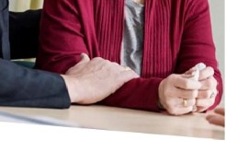
Empathie
Onderdeel van de workshop Effectieve communicatie
Notes:
Openingsdia
Volgende dia: programma Empathie

Slide 24
Programma Empathie
CAPTURES model en E.M.P.A.T.H.Y. acronym
Rollenspel
  Spelen en nabespreken
Afsluiten workshop Effectieve communicatie
Notes:
Werkvorm: kort toelichten
Inhoud: Een aspect bij effectieve communicatie is het empathisch vermogen. Het filmfragment casus Ewa uit de e-learning is het uitgangspunt bij dit onderdeel. Het filmfragment laat zien dat de arts geen aandacht heeft voor de gedachten van de patiënt en naaste.
September 2023: de link naar de filmpjes werken niet meer. De e-learning bestaat niet meer waarin de filmpjes naar verwijzen en tevens zijn zij ook verjaard. Hierdoor vervalt een groot deel van de dia’s:
dia 24-26. Met een eigen casus kan dit worden vervangen. Het theorie gedeelte (dia 28 en 29) klopt wel.
Wel kan de theorie besproken worden.
Volgende dia: link filmfragment Ewa.

Slide 25
Empathie - filmfragment
Filmfragment casus Ewa, zij heeft kanker met metastasen in de lever
Link filmfragment Ewa gesprek met arts (dr Jaap)
  In de spreekkamer heeft Ewa een gesprek met de arts over de uitslag en behandelingsmogelijkheden:
  minuut 0 - 2.13 (gehele fragment)
Notes:
Werkvorm: filmfragment casus Ewa vertonen (gehele filmfragment, duur 2.13 minuten)
Inhoud:
Vervalt! Zie opmerking vorige dia
Volgende dia: nabespreking

Slide 26
Empathie – nabespreking rollenspel
Bespreken:
  Wat zie je in dit gesprek? Wat roept het bij je op?
  En wat betreft de omgeving – ruimte?
  Hoe werden de vragen gesteld? Open – Gesloten
  Hoe maak je zelf contact met je patiënten?
  Hoe kan je dit gesprek kantelen?
  Welke openingszin zou hierbij helpen?
Notes:
Werkvorm: groepsgesprek
Inhoud: Na algemene reacties, het gesprek richting geven naar empathisch vermogen en de kenmerken daarbij. Bij empathisch vermogen staat contact maken centraal. Contact maken kan door: oogcontact, gezichtsuitdrukking, laten merken dat je begrip hebt en verbaal door stemgebruik, snelheid en woordkeuze, uitnodigende beginzinnen, waarderen/complimenteren, nader ingaan op iets uit het verhaal van de patiënt. Denk ook aan CAPTURES uit de e-learning (zie dia Observatiepunten rollenspel).
Uit onderzoek van Kathryn Pollak (2007) blijkt dat wanneer patiënten minder empathisch gedrag vertonen de arts dan ook minder empathie geeft. Herken je dit bij jezelf?
In deze casus van het filmfragment verloopt het gesprek moeizaam en eenrichting op. Hoe kan je dit veranderen zodat er contact wordt gemaakt met de patiënt? Wat is hierbij belangrijk? Bij het contact maken is de juiste openingszin van belang. Hiermee zoek je de dialoog. Bedenk een goede opening (zin) om dit gesprek te kantelen?
NOOT Omdat de casus Ewa niet meer bestaat, cursisten zelf een casus laten uitspelen of als trainer er een bedenken waarin het gaat over empathie, het contact maken met de patiënt vanuit artsen perspectief. Opnieuw het gesprek uitspelen met de arts en patiënt (acteur). Overige deelnemers krijgen een gerichte observatie opdracht, zie volgende dia.
NB. De arts kan kon ook een vs of verpleegkundige zijn.
Volgende dia: rollenspel gesprek patiënt met arts

Slide 27
Rollenspel – gesprek patiënt met arts
Rollenspel
Eigen casus patiënt in gesprek met een arts
nabespreking en het groepsgesprek.
Rollen
Arts en eventueel met verpleegkundige (deelnemers)
Patiënt Ewa en haar partner (acteurs of deelnemers)
Notes:
Werkvorm: rollenspel
Inhoud: Terwijl de spelers zich voorbereiden, observatiepunten laten zien voor de overige deelnemers
Volgende dia: Observatiepunten rollenspel n.a.v. CAPTURES

Slide 28
Empathie – CAPTURES observatie
Observatiepunten bij het rollenspel uit het model CAPTURES. Wat zie je terug van de punten?
  interesse in de persoonlijke beleving van de patiënt
  waardering geven aan de patiënt
  gebruiken van lichaamstaal (om betrokkenheid te tonen)
  reageren op wat de patiënt zegt en doet
  erkennen en benadrukken van de positieve zaken (die vanuit het perspectief van de patiënt voor hoop, ondersteuning of geruststelling zorgen)
bron: Schattner, A; Who cares for empathy? QJM: An International Journal of Medicine, 2012
Notes:
Werkvorm: laten zien
Inhoud: Het zijn punten uit CAPTURES model van Schattner (2012).
Volgende dia: nabespreking rollenspel

Slide 29
Empathie –nabespreking rollenspel
Spelers: hoe verliep het gesprek?
Observanten: wat gezien aan gedragingen uit CAPTURES
  op vriendelijke wijze geïnteresseerd in de persoonlijke beleving van patiënt
  zoek iets dat u kunt waarderen in de patiënt en benoem dat
  het gebruiken van lichaamstaal (om betrokkenheid te tonen)
  reageren op wat de patiënt zegt en doet en hoé die het zegt
  erken en benadruk alle positieve zaken die vanuit het perspectief van de patiënt voor hoop, ondersteuning of geruststelling zorgen
Bron: Schattner, A; Who cares for empathy?, QJM: An International Journal of Medicine, Volume 105, Issue 3, 1 March 2012
Algemeen:
  Hoe empathisch ben jij?
  Welke gedragingen vragen aandacht bij jou?
Notes:
Werkvorm: groepsgesprek n.a.v. observaties bij het rollenspel
Inhoud: Navragen bij de spelers en patiënt/naaste hoe het ging. Hoe verliep het begin en welk effect had dit op het verloop van het gesprek? In hoeverre werd de dialoog gezocht?
Vervolgens naar observanten, wat viel op? Wat zagen zij aan empathie n.a.v. punten uit CAPTURES (zie dia)? Daarna het gesprek vervolgen met ‘Hoe empathisch ben je zelf tijdens een gesprek?’ Gaat dit vanzelf? Wat kan je evt. verbeteren? Of welke stappen zijn hier nog voor jou in te maken? In hoeverre sta je er bij stil dat de CAPTURES punten een positief effect kan hebben op de patiënt?
Tip: het artikel van Back ‘Approaching Difficult Communication, Tasks in Oncology1’ (Back, AL, 2005) geeft veel voorbeeldzinnen voor verschillende momenten tijdens een gesprek en voor welk soort gesprek slechtnieuws, curatief, palliatief.
Tip: Let op het stopwoord oké, terwijl de situatie niet oké is.
Volgende dia: Acroniem Empathy

Slide 30
Empathie - Acroniem
E: eye contact
M: muscles of facial expression
P: posture
A: affect
T: tone of voice
H: hearing the whole patient
Y: your response
bron: Riess H MD et al.; E.M.P.A.T.H.Y.: A Tool to Enhance Nonverbal Communication Between Clinicians and Their Patients. Academic Medicine, 2014
Notes:
Werkvorm: kort toelichten
Inhoud: -
Volgende dia: evaluatie workshop met twee korte vragen

Slide 31
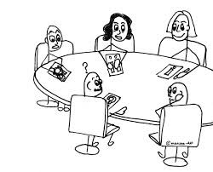
Evaluatie workshop
Welke aspecten/leerpunten zijn je specifiek bij gebleven?
Wat is er nodig om elkaar in het team en jezelf scherp te houden?
Notes:
Indien de tijd dit toelaat, circa 5-10 minuten voor deze evaluatie met korte ronde.
Werkvorm: rondje deelnemers
Inhoud: Op een of allebei de vragen kort laten reageren.
Afsluiten met: Hoe verder? Wat kan je doen om jezelf scherp te houden? En wat voor in het team?
Volgende dia: bronvermelding deze workshop

Slide 32
Bronvermeldingen Effectieve communicatie
Back AL et al.; Approaching Difficult Communication, Tasks in Oncology. CA Cancer Journal for Clinicians, 2005, 55 (3):164-177.
Bernacki et al.; Development of Serious Illness Care Program. BMJ Open, October 2015, Vol. 5 (10).
Hwaken, SJ; Good communication skills: Benefits for doctors and patients. NZFP, June 2005, Vol. 32 (3): 185-189.
Kwaliteitskader palliatieve zorg Nederland. IKNL/Palliactief 2017, www.pallialine.nl
Kurtz S, Silverman J, Benson J, Draper J; Calgary Cambridge Model: Marrying Content and Process in Clinical Method Teaching: Enhancing the Calgary–Cambridge Guides. Academic Medicine, August 2003, Vol. 78 (8): 802–809.
Pollak Kathryn I; Oncologist Communication About Emotion During Visits With Patients With Advanced Cancer. Journal of Clinical Oncology, 20 December 2007, Vol. 25 (36): 5748-5752.
Riess Helen MD et al.; E.M.P.A.T.H.Y.: A Tool to Enhance Nonverbal Communication Between Clinicians and Their Patients. Academic Medicine. August 2014, Vol 89 (8):1108–1112.
Robertson K; Active listening, more than just paying attention. Australian Family Physician, December 2005, Vol. 34 (12): 1053-1055.
Schattner A; Who cares for empathy? QJM, 1 March 2012, Vol. 105 (3): 287-290 (CAPTURES)
Silverman J, Kurtz S, Draper J; Vaardig communiceren in de gezondheidszorg, een evidence-based benadering. (derde druk) Boom Amsterdam 2014, Nederlandse bewerking Calgary Cambridge model ‘Skills for communicating with patients’, Silverman J, Kurtz S, Draper J, 2005.
Notes:
Deze bronnen zijn gebruikt bij de totstandkoming van de workshop Effectieve communicatie. September 2019: aanpassing titel in ‘Effectieve communicatie’ in plaats van Effectief communiceren
Versie maart 2021: link filmfragmenten zijn aangepast; licentie toegevoegd..
Versie september 2023: Filmfragmenten met de linken bestaan niet meer.

